Slide 1
Dromara开源社区 和HertzBeat
演讲人 巩超 Dromara社区

Slide 2
自我介绍
Dromara 开源社区秘书长
HertzBeat & TanCloud 创始人
Apache ShenYu Committer

Slide 3
目录
CONTENTS
01
Dromara社区介绍
02
宝藏开源工具Hutool和Sa-Token
03
开源项目国际化issues-translate-action
04
开源实时监控HertzBeat

Slide 4
What is Dromara ?
开源爱好者自发组织的开源社区。
非盈利，非官方，无资本
让每一位开源爱好者，体会到开源的快乐。
https://dromara.org/

Slide 5
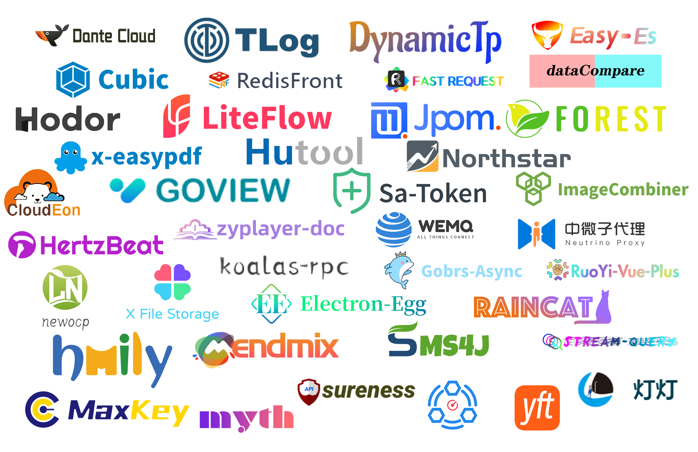
16+GVP项目，40+流行项目，服务于成千上万个人、中小企业。

Slide 6
开源的百宝箱：流行工具，分布式事务日志，企业级认证，运维监控，调度编排。
流行工具
(Hutool, LiteFlow, Forest…)
大数据/应用工具
(Northstar,CloudEon…)
安全认证
(Sa-Token, Maxkey…)
运维监控
(Jpom, HertzBeat, Cubic…)
分布式
(Tlog, Hodor, Hmily…)
开发框架
(open-capacity-platform, goview, dante-cloud…)

Slide 7
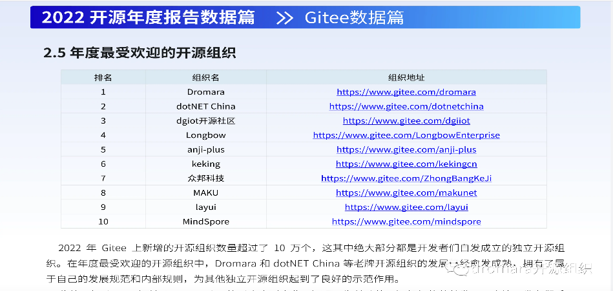
国内活跃的开发者社区
开源中国最受欢迎的组织（2022）
40+优秀开源项目
2023年毕业3个顶级项目
200K+ star
70K+ fork
100K+ user

Slide 8
百宝箱之
一个小而全的Java工具类开源库

Slide 9
百宝箱之
一个小而全的Java工具类开源库
https://github.com/dromara/hutool
https://gitee.com/dromara/hutool

Slide 10
百宝箱之
一个轻量级 Java 权限认证框架

Slide 11
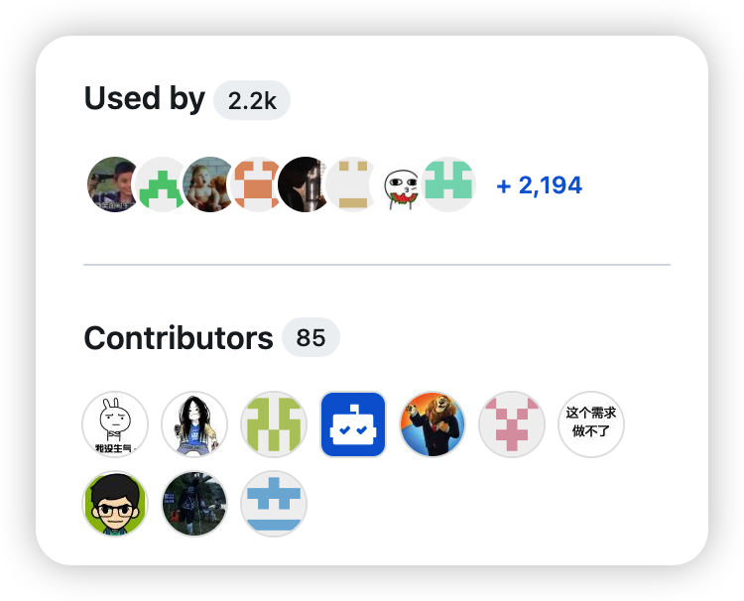
百宝箱之
一个轻量级 Java 权限认证框架
https://github.com/dromara/sa-token
https://gitee.com/dromara/sa-token

Slide 12
百宝箱之翻译Action
将issue内容实时翻译成英文的github action
A: Please describe the steps to reproduce
B: 请说你的母语，你还是不是中国人
A: 阿…

Slide 13
百宝箱之翻译Action
将issue内容实时翻译成英文的github action
Franc 识别文本语言
Github Issues
Github Action
Github Prs
Google translate api
Github restful api

Slide 14
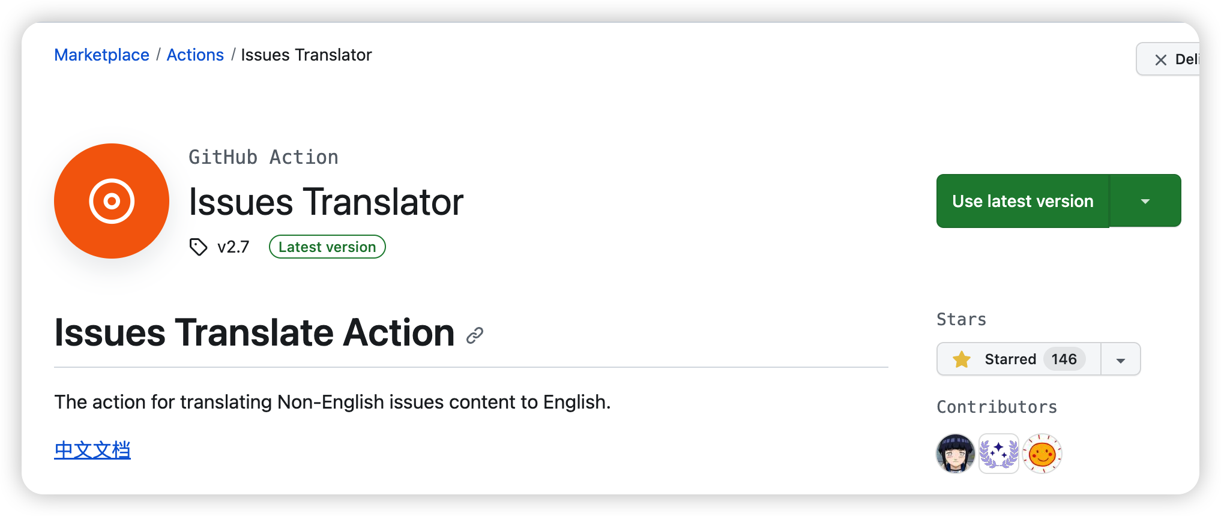
百宝箱之翻译Action
将issue内容实时翻译成英文的github action

Slide 15
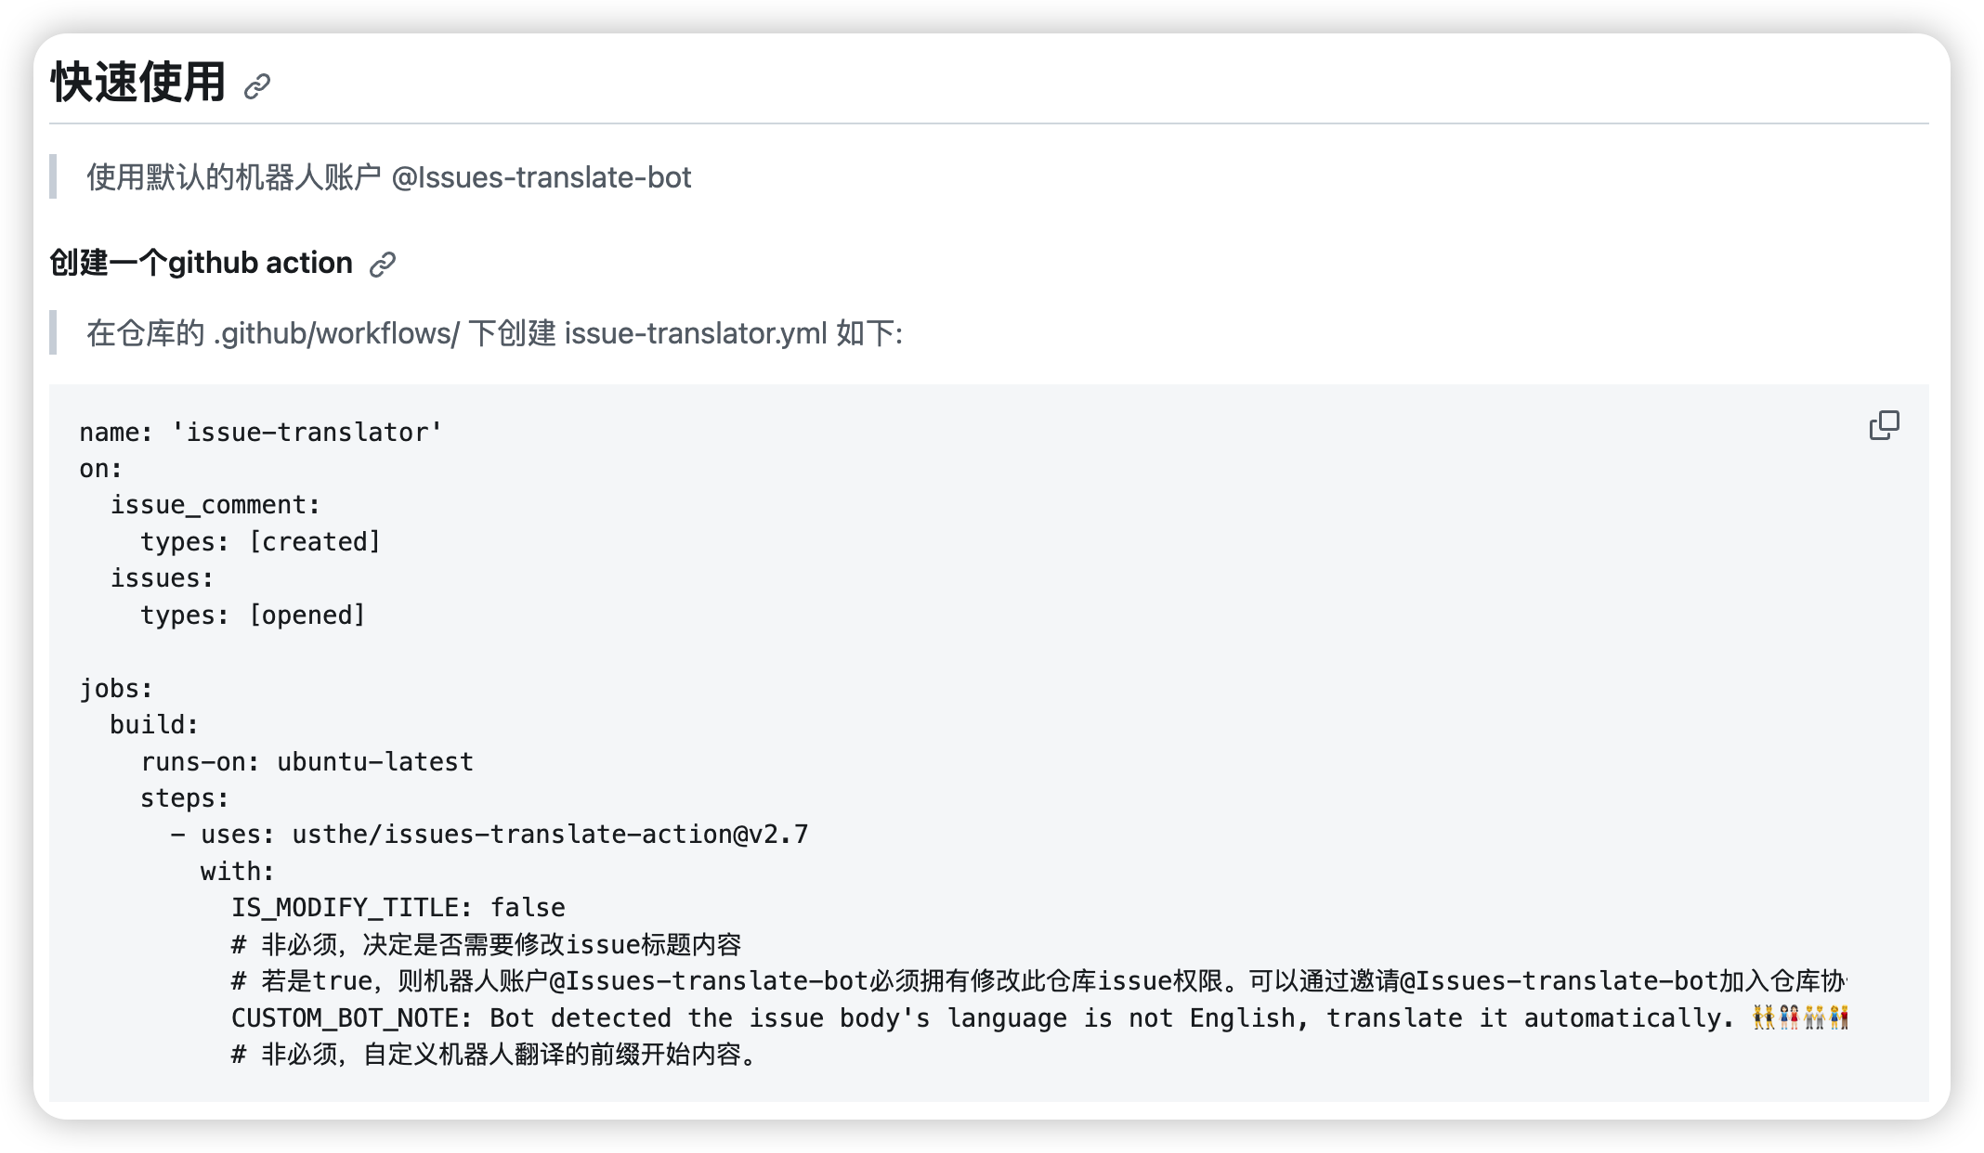
百宝箱之翻译Action
将issue内容实时翻译成英文的github action

Slide 16
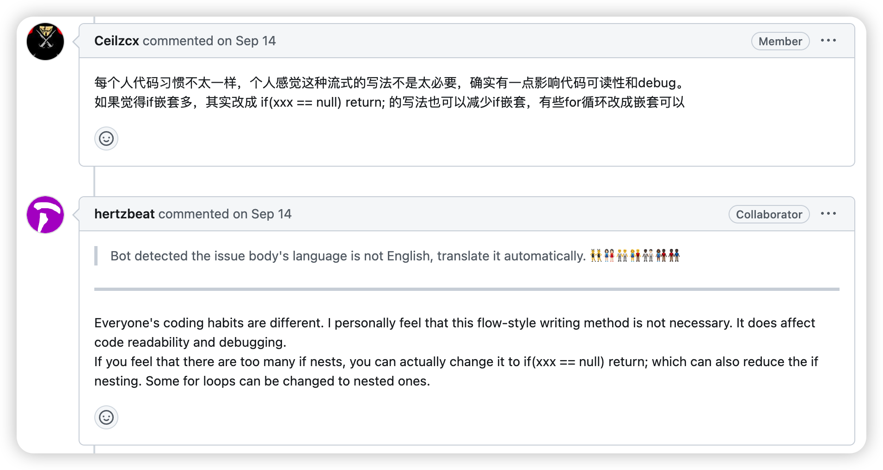
百宝箱之翻译Action
将issue内容实时翻译成英文的github action

Slide 17
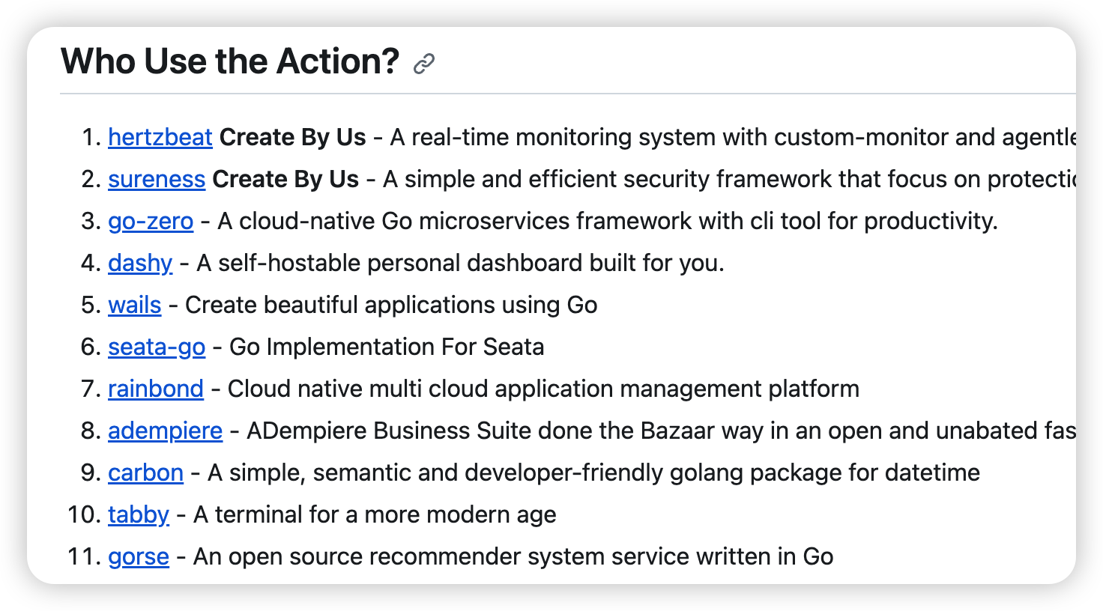
百宝箱之翻译Action
将issue内容实时翻译成英文的github action

Slide 18
百宝箱之
一个开源实时监控系统
监控+告警+通知
自定义监控能力
无需Agent
高性能集群+云边协同
易用友好，鼠标点一点
应用服务
数据库
操作系统
中间件
云原生
https://github.com/dromara/hertzbeat
https://gitee.com/dromara/hertzbeat
网络
自定义监控

Slide 19
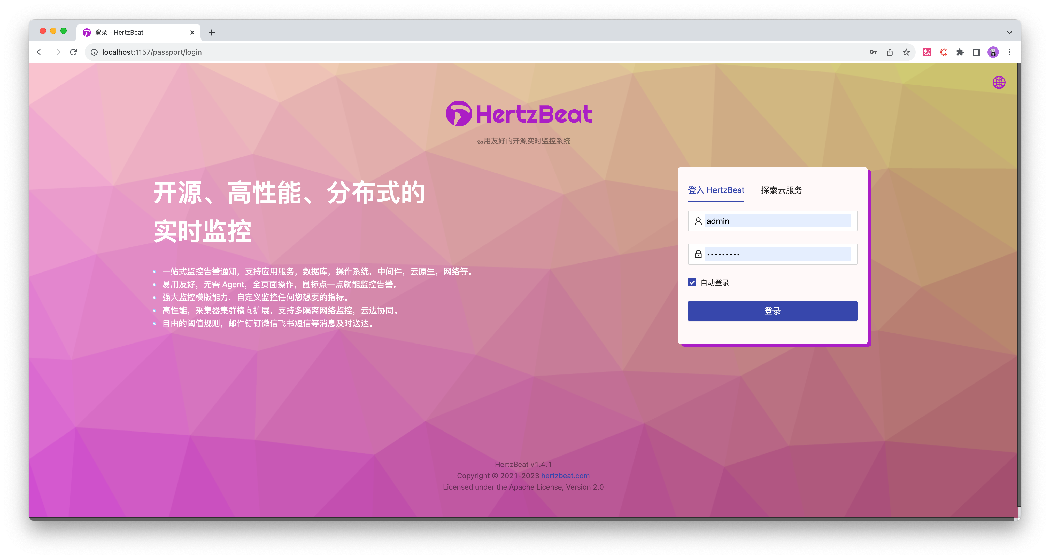
百宝箱之
一个开源实时监控系统
https://github.com/dromara/hertzbeat

Slide 20
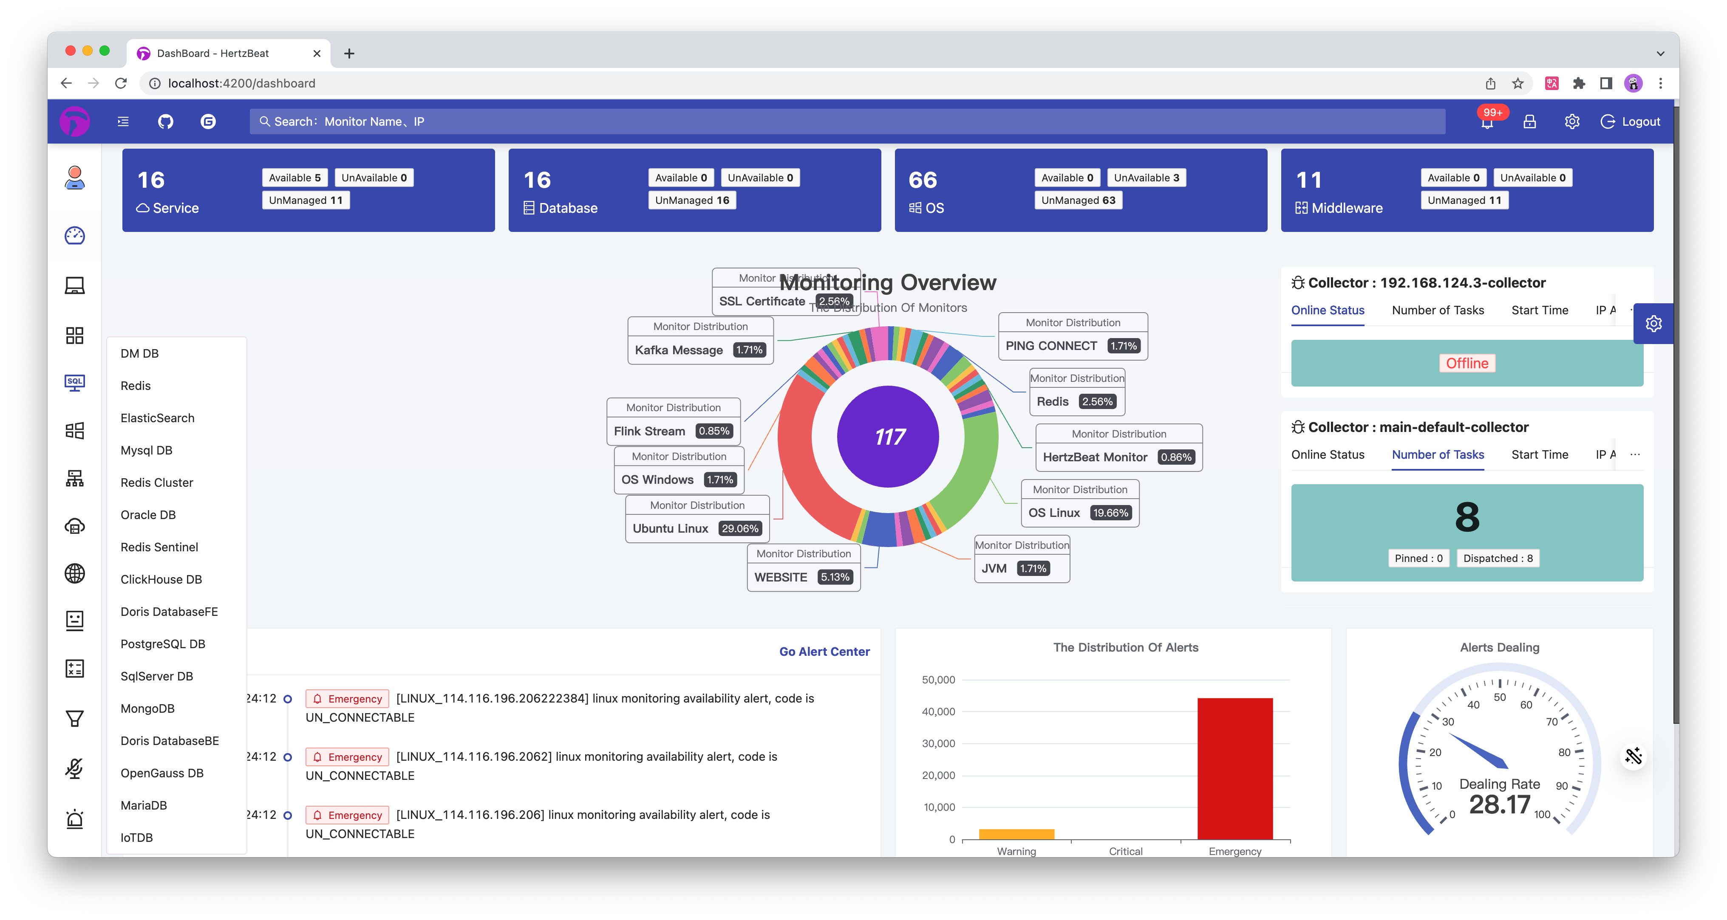
百宝箱之
一个开源实时监控系统
https://github.com/dromara/hertzbeat

Slide 21
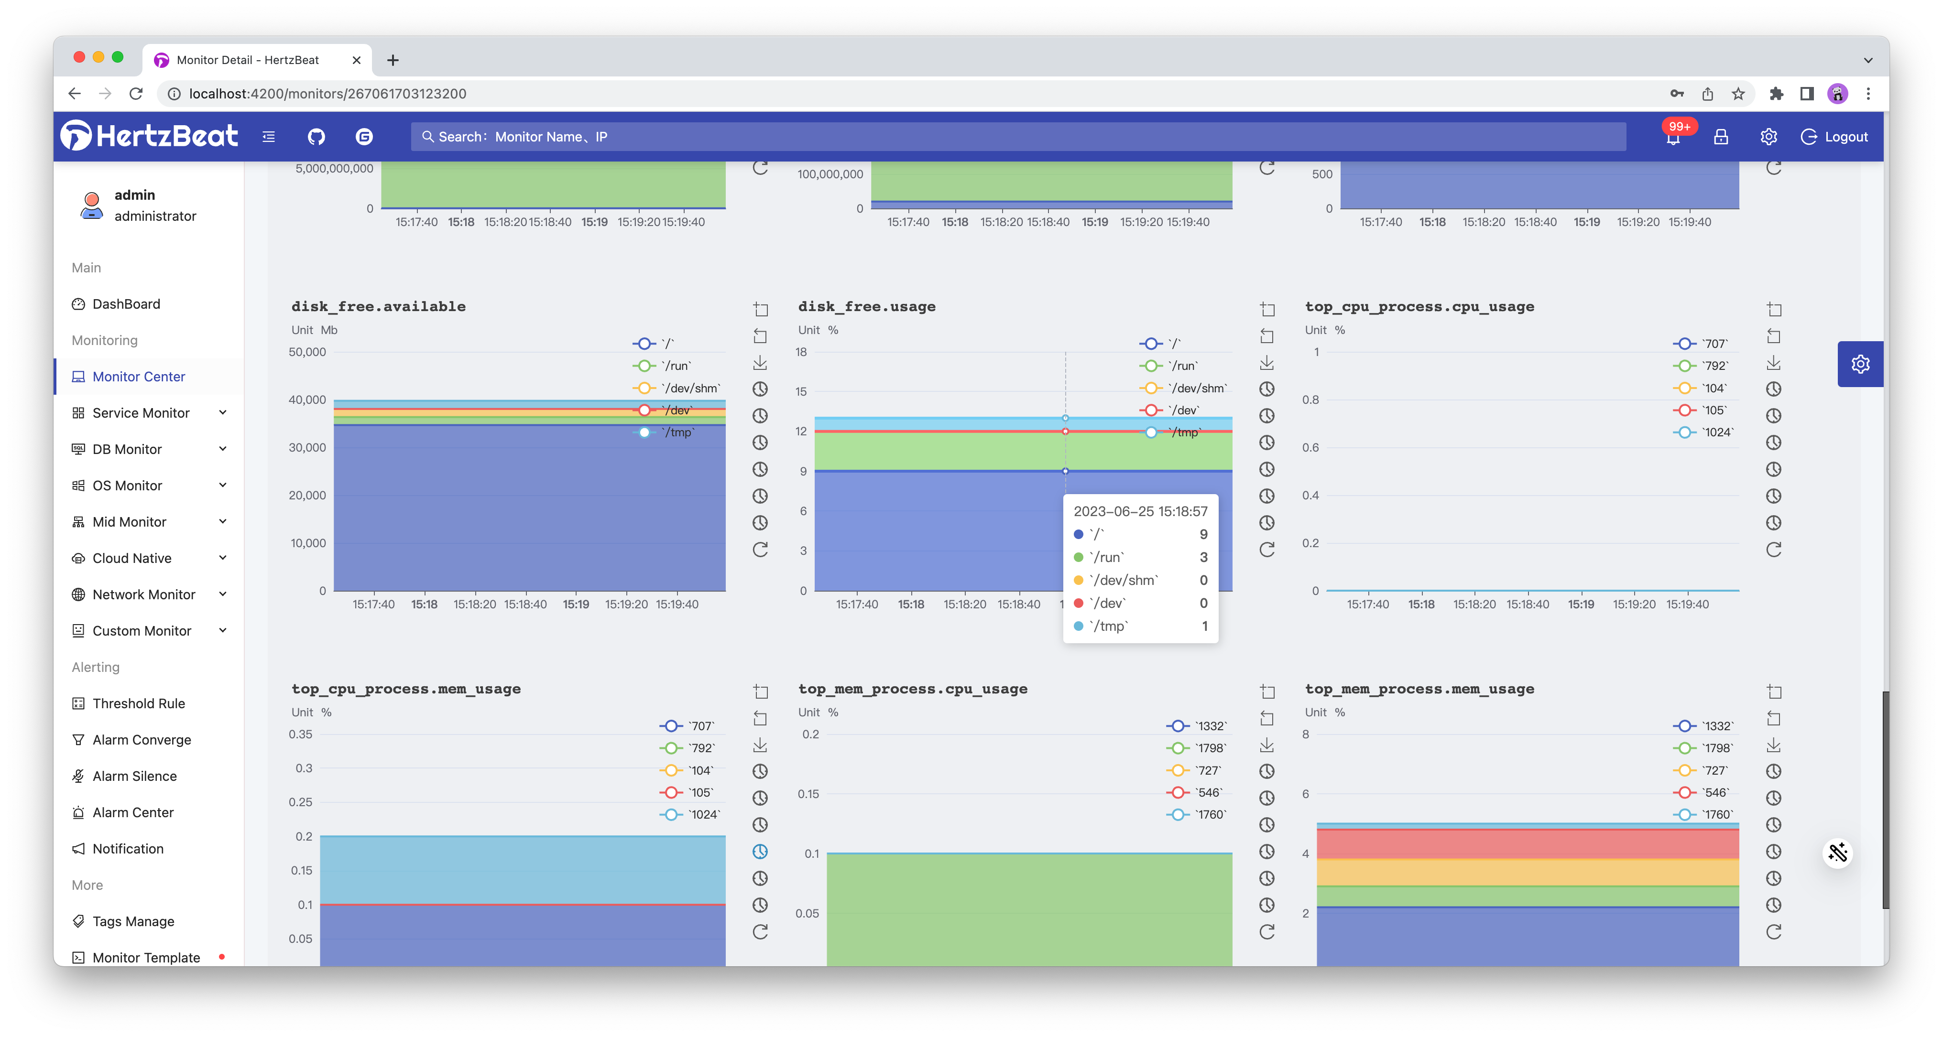
百宝箱之
一个开源实时监控系统
https://github.com/dromara/hertzbeat

Slide 22
百宝箱之
一个开源实时监控系统
将 Http,Jmx,Ssh,Snmp,Jdbc 等通用协议规范可配置模版化
https://github.com/dromara/hertzbeat

Slide 23
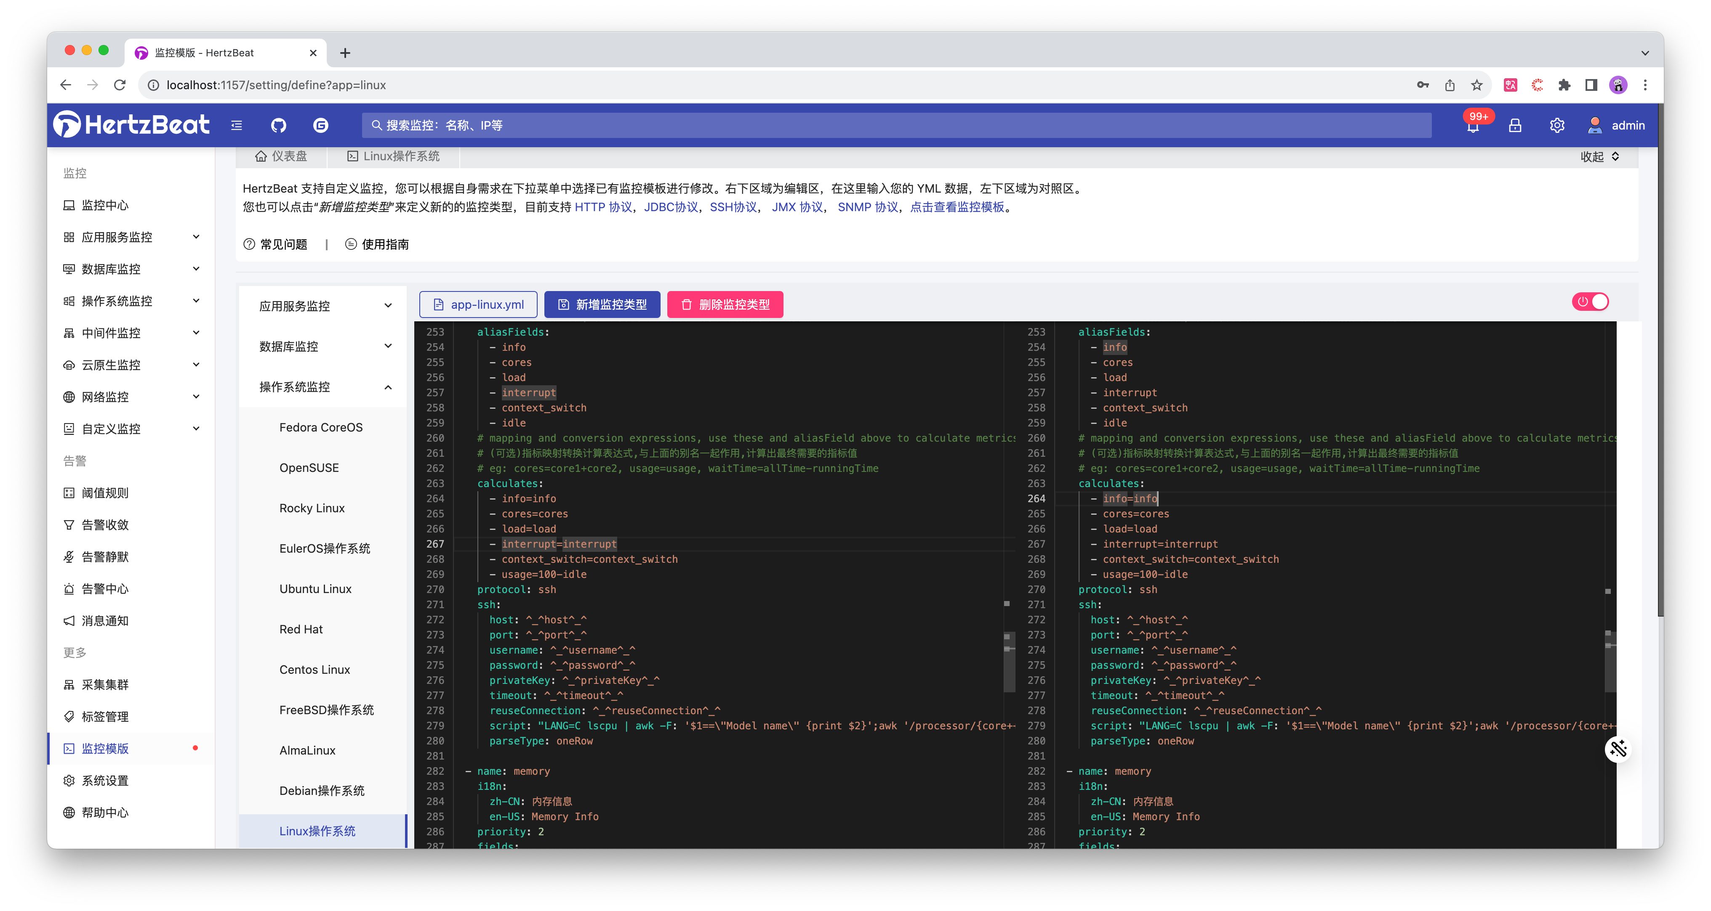
百宝箱之
一个开源实时监控系统
所有监控类型对应的就是一个个YML监控模版
https://github.com/dromara/hertzbeat

Slide 24
百宝箱之
一个开源实时监控系统
集群开源，采集器横行扩展。云边协同，一个系统即可纳管多个隔离网络区域监控资源。
https://github.com/dromara/hertzbeat

Slide 25
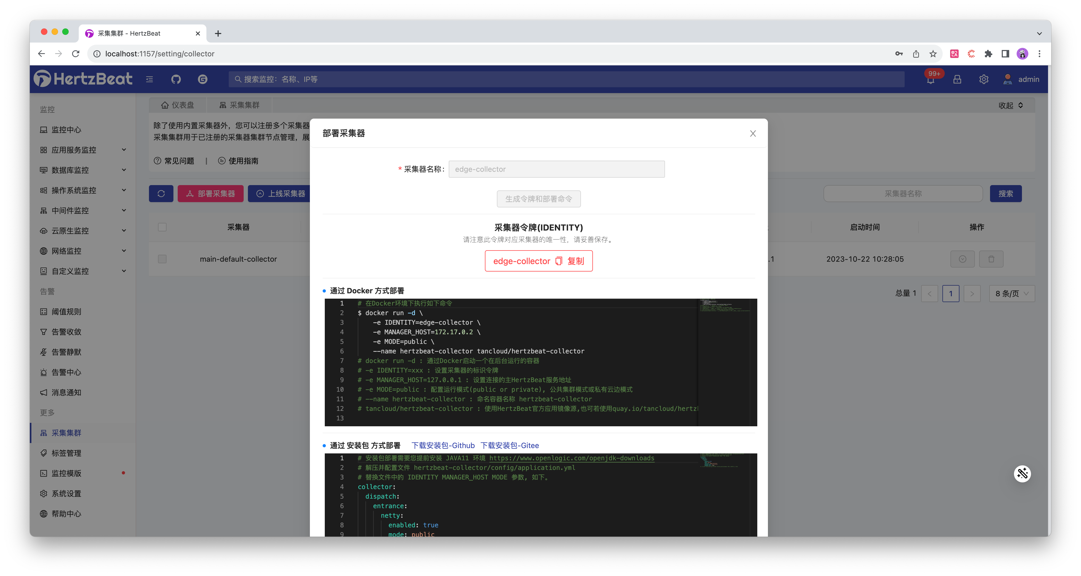
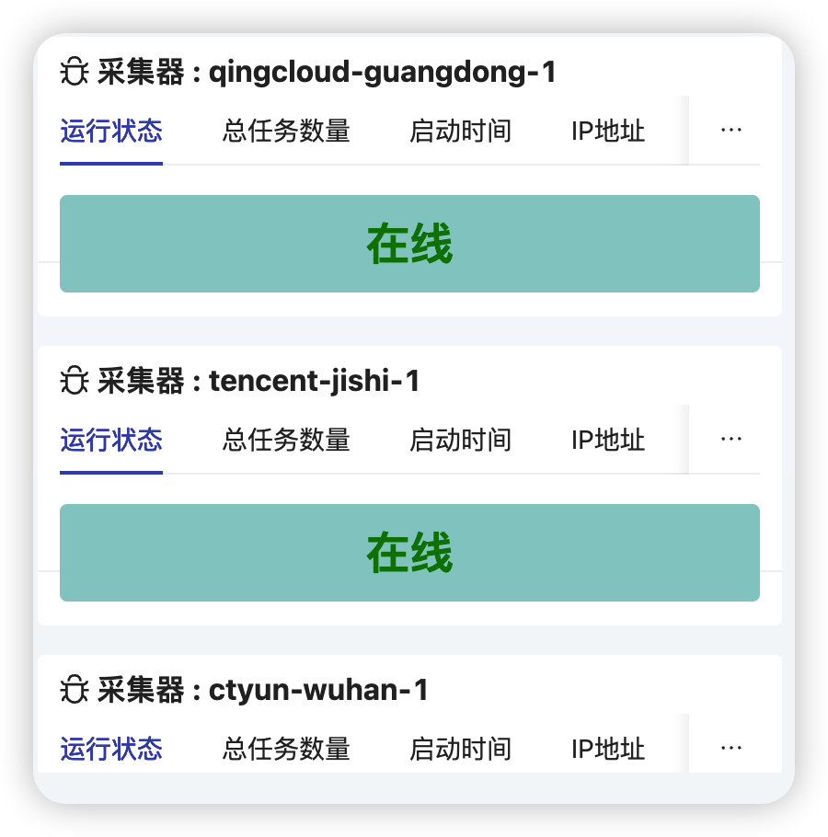
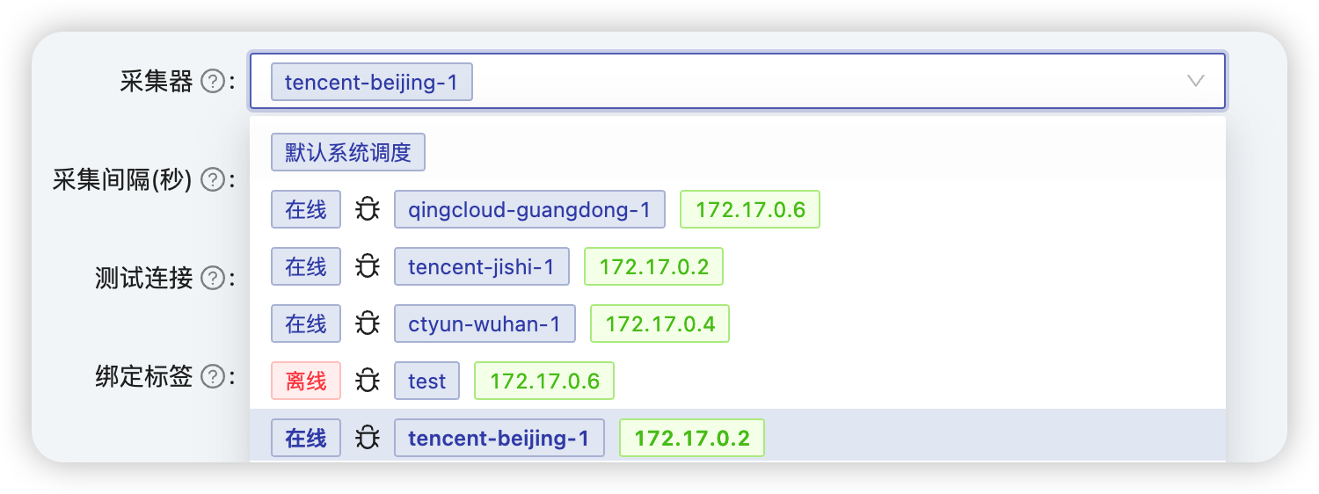
百宝箱之
一个开源实时监控系统
https://github.com/dromara/hertzbeat

Slide 26
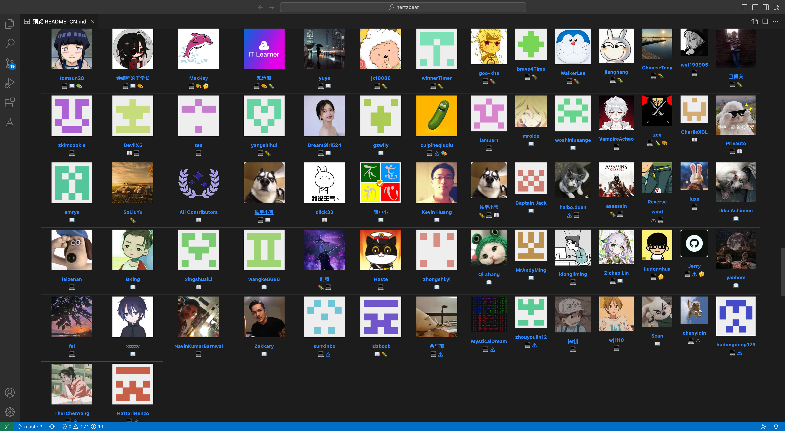
百宝箱之
一个开源实时监控系统
开发者们 star 5.6k+ docker download 60k+ contributor 147 gvp
https://github.com/dromara/hertzbeat

Slide 27
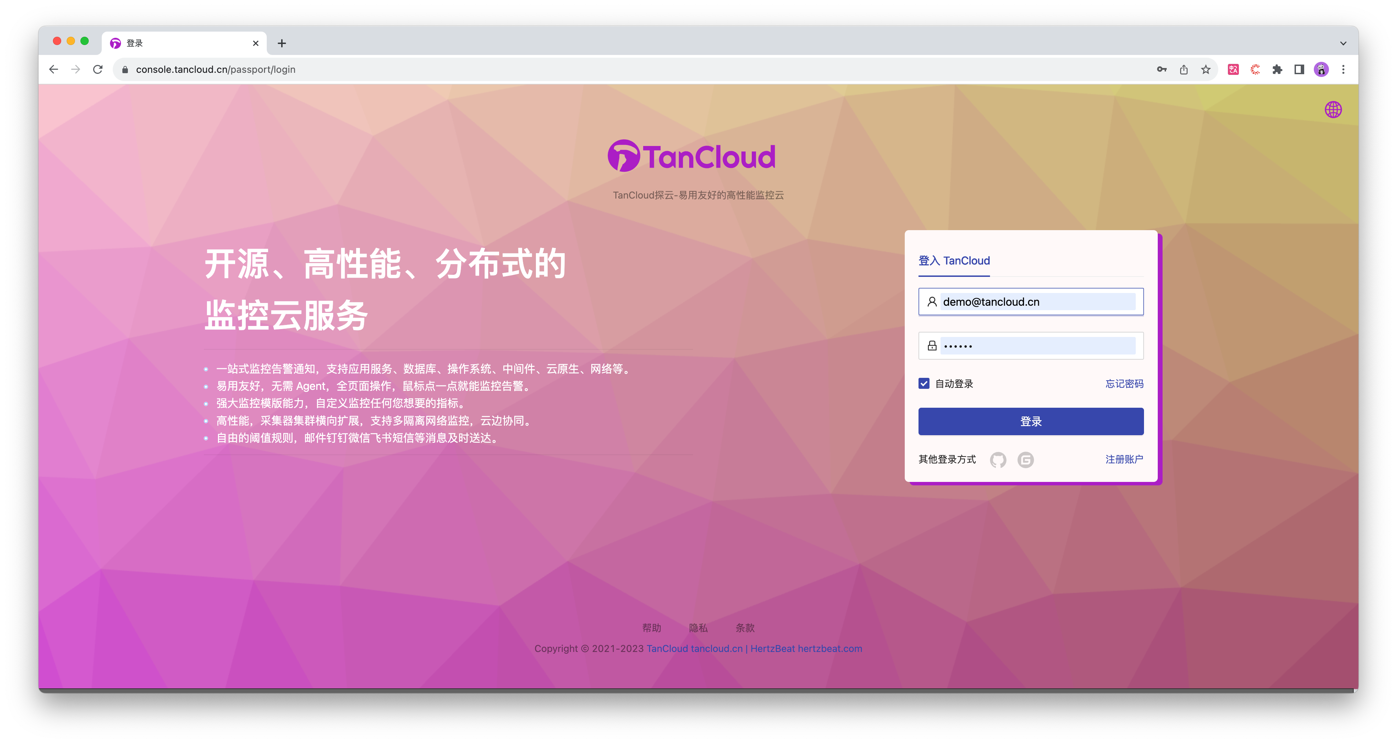
HertzBeat Cloud – TanCloud 全托管的监控云服务
https://console.tancloud.cn/

Slide 28
欢迎一起参与开源！
一个人或许能走的更快，但一群人会走的更远

Slide 29
谢谢大家观看
QUESTIONS?
欢迎扫码打卡
积分可兑换对应礼品哟！
扫码添加讲师联系方式

